Slide 1
in en uit André Letoit

Slide 2
ek wil wys wees sonder om oud te word

Slide 3
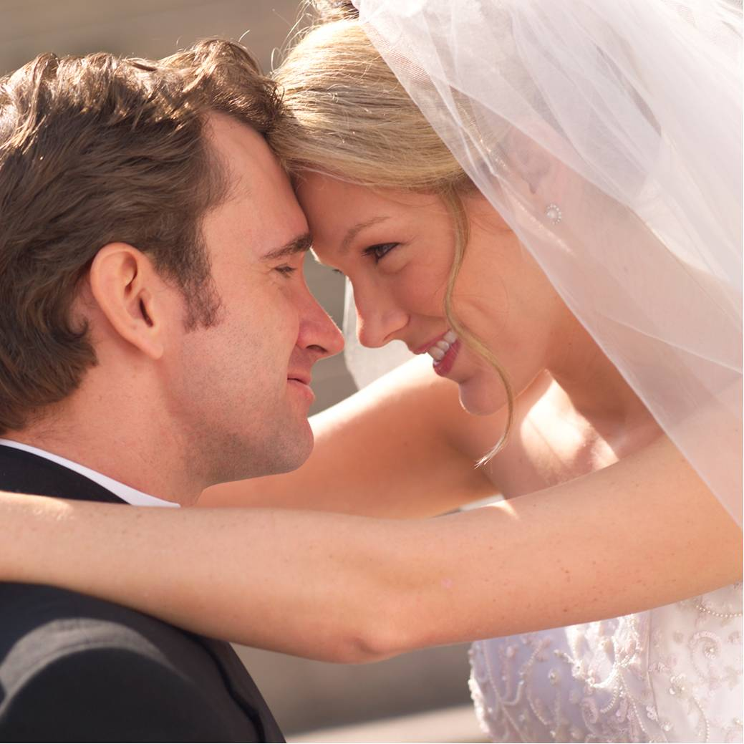
ek wil ‘n vrou trou

Slide 4
ek wil my kinders se hande vashou

Slide 5
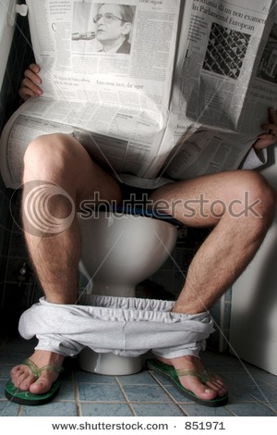
maar ek wil nooit middeljarig seniel in my onderbroek sit en koerantlees nie

Slide 6
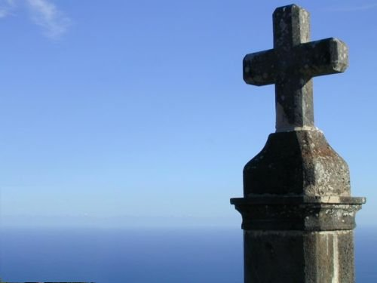
ek wil god leer ken maar ek wil nie kerk toe gaan nie

Slide 7
ek wil dans en kerjol

Slide 8
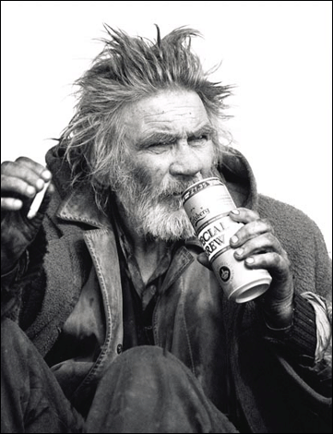
maar ek wil nie as ‘n vuilbaard dronklap vrek nie

Slide 9
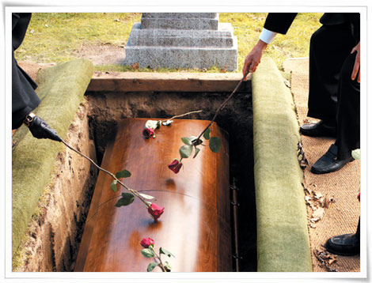
maar as ek dan moet sterwe gaan ek liewers reguit dood

Slide 10
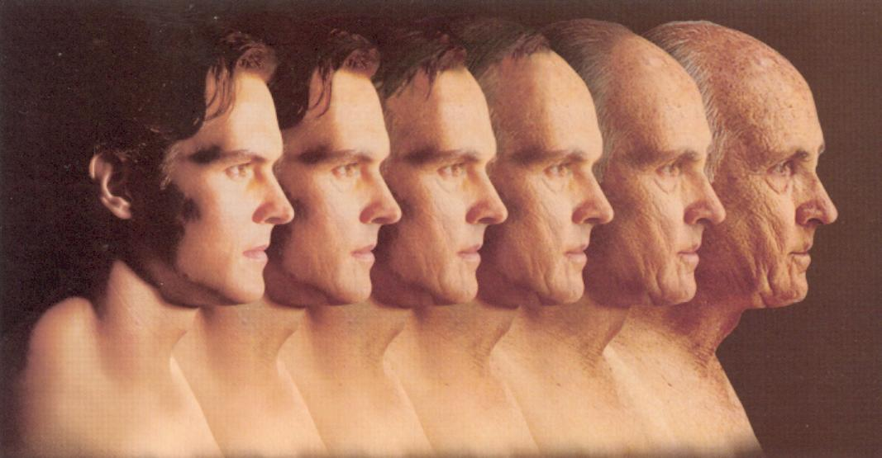
as om my hele lewe stadig oud te word

Slide 11
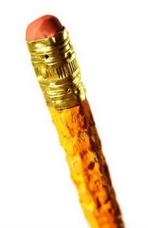
Agter ‘n lessenaar met ‘n afgekoude pen

Slide 12
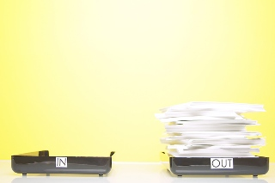
en twee draadmandjies wat weemoedig uitroep :in en uit

